Slide 1
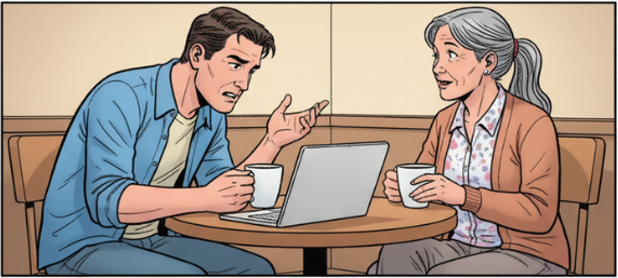
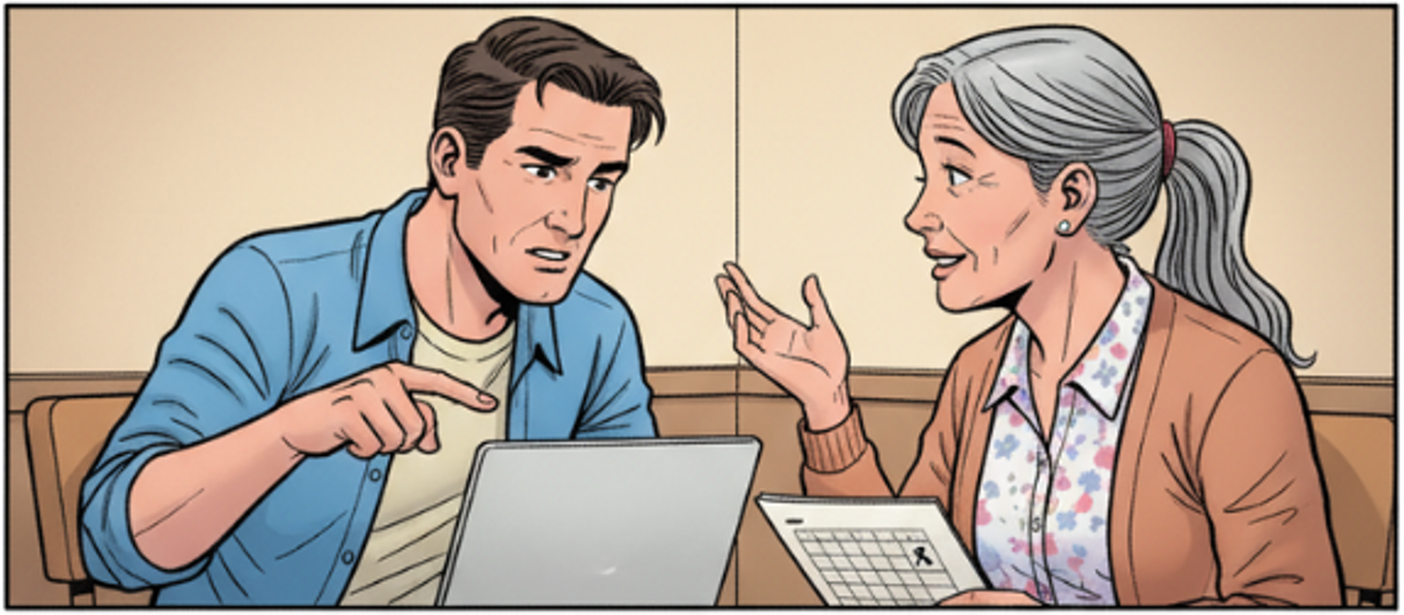
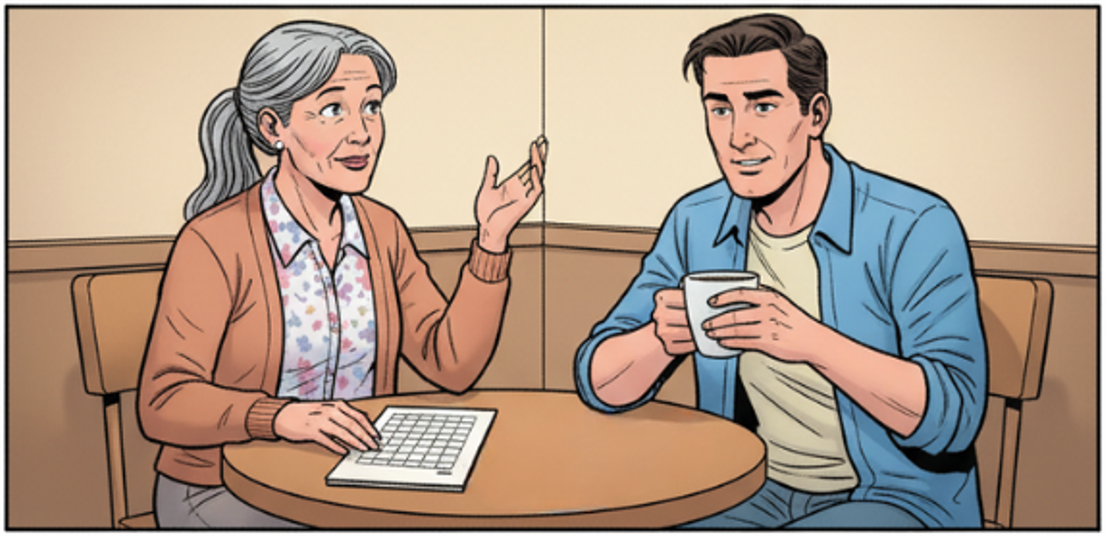
Pointers – so ein abstrakter Begriff, und trotzdem so wichtig!
Ich kriege es einfach nicht hin, das in C so zu erklären, dass meine Lernenden es wirklich verstehen.
Bei mir fangen die Probleme schon viel früher an!
Ich habe heute nur erklären wollen, was passiert, wenn man eine Formel in Excel in eine andere Zelle kopiert.
Am schwierigsten ist das, was man nicht sehen kann!
Genau – ob Speicheradresse oder Zellbezug: Die Wirkung steckt im Unsichtbaren!
ERSTELLT MIT musely.ai

